Slide 1
Pengenalan SQL
Week 4

Slide 2
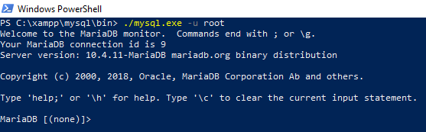
Sebelum Memulai
Sebelum memulai pastikan XAMPP sudah terinstall
Jika Sudah silahkan nyalakan Mysqlnya
Lalu buka CMD atau Terminal atau PowerShell Anda
Dan ketik seperti dibawah ini

Slide 3
Sebelum Memulai 2
MySQL memiliki beberapa tipe data, tipe data yang paling digunakan adalah
Tipe Data | Syntax | Keterangan
String / Text | Char | -
String / Text | Varchar | -
String / Text | Text | Tidak boleh ada Unique
Number | Int | -
Number | Float | -
Number | Double | -
Waktu | Date | -
Waktu | Datetime | -
Waktu | Time | -
Pilihan | Enum

Slide 4
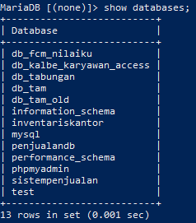

Syntax melihat dan membuat database
Create database
Show databases;

Slide 5


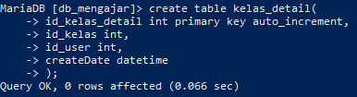


Syntax membuat table
Create table user
Create table guru
Create table mengajar_head
Create table kelas_detail
Create table mepel
Create table kelas

Slide 6
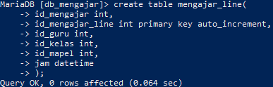
Syntax membuat table 2
Create table mengajar_line

Slide 7
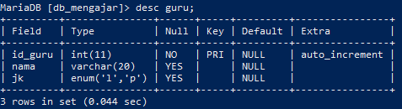


Syntax Manipulasi table
Desc <nama_table>
Alter table <nama_table> change <old_name_column> <new_name_column> <data_type>;
Drop table <nama_table>;

Slide 8

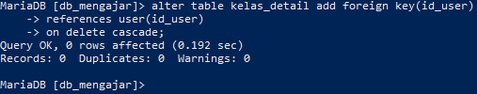
Syntax Manipulasi table 2
Alter table <nama_table> add primary key(<nama_column>);
Alter table <nama_table_a> add foreign key(<nama_column_table_a>)
References <nama_table_b>(<nama_column_table_b>)
On delete cascade;

Slide 9
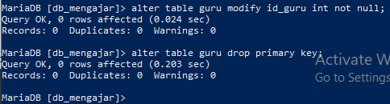
Syntax Manipulasi table 3
Removing Primary key

Slide 10
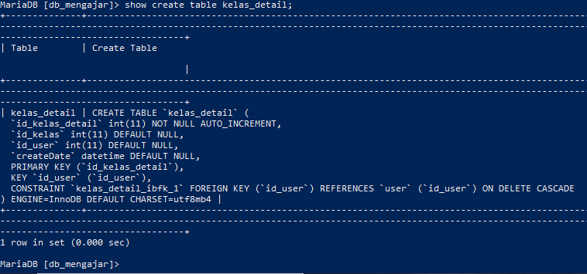

Syntax Manipulasi table 4
Removing Foreign Key tahap 1
Removing Foreign Key tahap 2

Slide 11


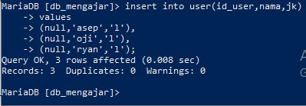
Syntax berkaitan dengan Data - Insert
Syntax 1
Syntax 2
Syntax 3

Slide 12
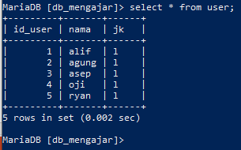
Syntax berkaitan dengan Data - Select
Select <nama_column> | * from <nama_table>

Slide 13


Syntax berkaitan dengan Data – Update dan hapus data
Update <nama_table> SET <nama_column> = ‘<nilai_baru>’ WHERE <nama_column>=‘<parameter>’;
Delete from <nama_table> WHERE <nama_column> = ‘<parameter>’;

Slide 14
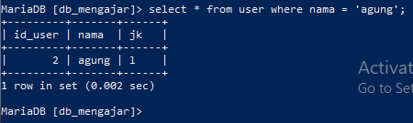
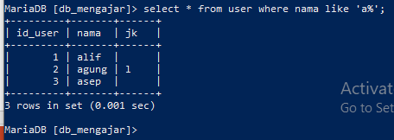
Syntax berkaitan dengan Data – Where Clause
Select <nama_column> || * From <nama_table> WHERE <nama_column> = ‘<parameter>’;
Ada 3 like clause
Contoh like ‘%a’;
Contoh like ‘a%’;
Contoh like ‘%a%’;
Like Clause
Select <nama_column> || * From <nama_table> WHERE <nama_column> like ‘<parameter>%’;

Slide 15
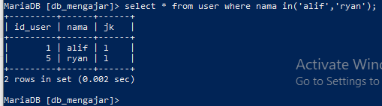
Syntax berkaitan dengan Data – Where Clause
In Clause
Select <nama_column> || * From <nama_table> WHERE <nama_column> in(<parameter_array);

Slide 16
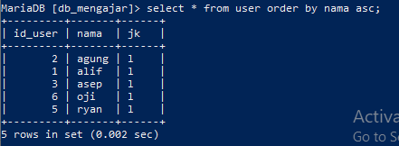
Syntax berkaitan dengan Data – Where Clause
ORDERING
Select <nama_column> || * From <nama_table> ORDER BY <nama_column> <ASC || DESC>;

Slide 17


Membuat Table View
Create VIEW <nama_view> AS QUERY SELECT;
Create VIEW <nama_view> AS QUERY SELECT;

Slide 18
Tugas
Mencari tentang JOIN
Inner Join
Left Join
Right Join
Membuat View Table dengan JOIN

